Slide 1



CARBADD
SQL DML I
PROF. ANDRÉ DUARTE

Slide 2

TÓPICOS
INSERT
UPDATE
DELETE
SELECT

Slide 3
INTRODUÇÃO
Módulo DML (Data Manipulation Language) é o módulo responsáveis por comandos de manipulação de dados
Dados precisam ser mantidos e recuperados dentro do banco
Consultas são executadas e pré-processadas pelo SGBD

Slide 4
INTRODUÇÃO
Para criar as consultas precisamos conhecer bem a estrutura do banco
DESCRIBE <tabela>
apresenta a estrutura de uma tabela de forma tabular
SHOW CREATE TABLE <tabela>
apresenta o script SQL usado para construir a tabela
Existem ferramentas que permitem gerar o DER através de engenharia reversa

Slide 5
INSERT
Comando responsável pela inserção de dados na tabela
A inserção pode ser realizada de várias formas, por exemplo:
Sem indicar o nome dos atributos
Necessita preencher todos os atributos na sequência em que as colunas estão dispostas
Indicando o nome dos atributos
Necessita preencher todos os atributos obrigatórios na sequência da lista informada
Usando o resultado de uma seleção
Os atributos obrigatórios devem ser preenchidos e a ordem dos atributos deve coincidir com a ordem das colunas projetadas

Slide 6
INSERT
Sem indicar o nome dos atributos
Precisa informar valores para todos os atributos
INSERT INTO <tabela> VALUES(<valores>)
Indicando o nome dos atributos
Precisa informar os valores na ordem em que os atributos foram listados
INSERT INTO <tabela>(<atributos>) VALUES(<valores>)

Slide 7
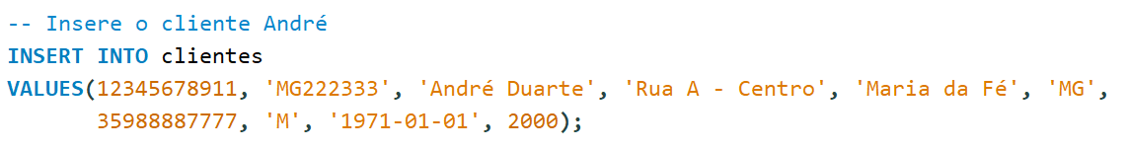

EXEMPLO SEM INFORMAR NOMES DE ATRIBUTOS
Devemos informar valores para todos os atributos na ordem que estão na tabela

Slide 8
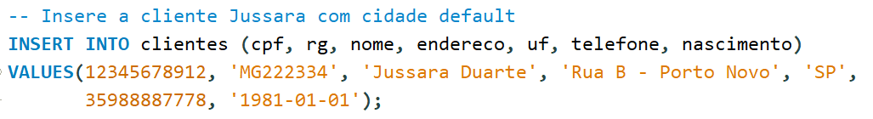
EXEMPLO INFORMANDO NOMES DE ATRIBUTOS
Podemos omitir valores para atributos auto incremento, opcionais e com valor default

Slide 9
UPDATE
Comando responsável pela alteração dos dados armazenados nas tabelas
Deve ser usado com cautela pois pode “DESTRUIR” o banco de dados
Sempre antes de realizar atualizações devemos testar a condição do comando com o comando SELECT

Slide 10
UPDATE
Sintaxe geral
UPDATE <tabela>
SET <coluna> = expressão
WHERE <condição>

Slide 11


EXEMPLOS
Alterar a data de nascimento do cliente André Duarte para 02/02/2000
Atualize o salário da cliente 12345678912 para R$ 3000,00

Slide 12

EXEMPLOS
CUIDADO ao usar o comando UPDATE sem a cláusula WHERE
O que fará o seguinte comando?

Slide 13
DELETE
Comando responsável pela remoção dos dados armazenados nas tabelas
Deve ser usado com cautela pois pode “DESTRUIR” o banco de dados
Sempre antes de realizar remoções devemos testar a condição do comando com o comando SELECT

Slide 14
DELETE
Sintaxe geral
DELETE
FROM <tabela>
WHERE <condição>

Slide 15


EXEMPLOS
Deletar todos os clientes que nasceram antes de 2000
Delete todos os clientes do sexo masculino

Slide 16

EXEMPLOS
CUIDADO ao usar o comando DELETE sem a cláusula WHERE
O que fará o seguinte comando?

Slide 17
EXERCÍCIOS
Insira os seguintes clientes na tabela
João da Silva, CPF: 15926348732, RG: RJ 654987123, sexo masculino nascido em 05/12/1981 na cidade de Campos – RJ, residente na Rua dos Ferroviários, 9871, Centro, Campos – RJ, telefone 551435632145 sem renda
Maria do Socorro, CPF: 55566889911, RG: ES 2654987, sexo feminino nascida em 22/09/1999 na cidade de Maria da Fé – MG, residente na Rua Manoel Seraphim, 333, Vila Ema, Vitória – ES, telefone 553556698745 com salário de R$ 5.000,00
Talita Laia, CPF: 22255544478, RG: MG 3265487, feminino, nascida em 02/01/2015 em Belo Horizonte – MG, residente na Rua Prof André Duarte, 55 – Pampulha, Belo Horizonte – MG, telefone 553665498755

Slide 18
EXERCÍCIOS
Insira os seguintes vendedores na tabela
Paula Toller, registro 335, CPF: 95135732165, feminino, nascimento 20/07/2002, telefone 5535654987321, salário R$ 4200 e comissão de 22%
André Luis, registro 348, CPF: 98569856321, sexo masculino nascido em 05/12/1979 telefone 5535955889966 com salário de R$ 3500 e comissão de 15%

Slide 19
EXERCÍCIOS
Insira os seguintes produtos na tabela
numero | nome | descrição | preço | peso | dimensões | validade
123456 | TV LED CCE | Televisão 40’’ | 2300 | 8 kg | 50x40x5 | 01/01/2050
123457 | XBOX ONE | Console Xbox One | 1200 | 800g | 20x10x50 | 01/01/2050
123458 | Tablet Asus | Tablet Asus 8.5’’ | 600 | 200g | 10x20x3 | 01/01/2050

Slide 20
EXERCÍCIOS
Realize as seguintes vendas
Código | Cliente | Vendedor | Produto | Data | Hora | Quantidade | Status
1 | 15926348732 | 335 | 123456 | 05/10/2021 | 14:20 | 1 | Entregar
2 | 15926348732 | 335 | 123457 | 05/10/2021 | 14:20 | 1 | Entregar
3 | 55566889911 | 348 | 123458 | 05/10/2021 | 16:40 | 2 | Entregue
4 | 65498732199 | 348 | 123457 | 06/10/2021 | 9:35 | 1 | Pagamento

Slide 21
EXERCÍCIOS
Remover todas as compras realizadas no dia 05/02/2021
Remover todos os clientes que moram em São Paulo
Remover todos os produtos com valor menor do que R$ 200,00
Remover todos os vendedores que ganham entre R$ 1000 e R$ 2000

Slide 22
PREPARAÇÃO DO AMBIENTE
Baixar o script ScriptLoja2024.sql para o computador
Criar um banco chamado lojaweb
Levantar (importar) o banco para a máquina
Opcionalmente pode ser gerado o DER para consulta

Slide 23
SELECT FROM WHERE
Comando responsável pela recuperação dos dados armazenados nas tabelas
Possui a seguinte sintaxe geral
SELECT <colunas>
FROM <tabelas>
WHERE <condição>

Slide 24
SELECT
A cláusula SELECT é responsável pela projeção das colunas a serem exibidas no resultado da consulta
Para exibir todas as colunas listamos cada uma separada por vírgula ou usamos o caractere “*” indicando todas as colunas
Outros recursos podem ser usados na cláusula SELECT

Slide 25
FROM
A cláusula FROM é responsável por selecionar qual(is) tabela(s) será(ão) exibidas no resultado da consulta
Pode conter uma ou mais tabelas ou qualquer outra expressão que resulte em uma tabela
Também usamos a cláusula FROM para “juntar” tabelas

Slide 26
WHERE
A cláusula WHERE é responsável por filtrar as linhas que deverão aparecer no resultado da consulta
A cláusula verifica se a linha satisfaz a condição proposta e, caso seja verdade, coloca a linha no conjunto resposta da consulta
As condições comparam, geralmente, atributos com valores constantes ou variáveis utilizando operadores relacionais e lógicos ou funções especiais

Slide 27
WHERE
As condições na cláusula WHERE são compostas por expressões relacionais e/ou lógicas
Operadores relacionais
>, <, >=, <=, =, != ou <>
Operadores lógicos
AND, OR e NOT

Slide 28
EXEMPLOS
Exiba todos os clientes
Exiba todos os vendedores
Exiba todos os produtos
Exiba todas as compras

Slide 29
EXEMPLOS
Exiba o cpf, nome e nascimento de todos os clientes
Exiba o nome, sexo e salário de todos os vendedores
Exiba o nome e preço de todos os produtos
Exiba o código, data , hora e status de todas as compras

Slide 30
EXEMPLOS
Exiba o cpf, nome e nascimento de todos os clientes do sexo feminino
Exiba o nome, sexo e salário de todos os vendedores que nasceram depois de 31/12/2000
Exiba o nome e preço de todos os produtos cujo preço esteja entre 1000 e 2000
Exiba o código, data , hora e status de todas as compras com quantidade mínima 3

Slide 31
WHERE
O valor nulo em banco de dados é um valor “desconhecido”
Para realizarmos comparações com valores nulos usamos o operador IS NULL e IS NOT NULL

Slide 32
EXERCÍCIO
Exiba o cpf, nome e nascimento de todos os clientes do sexo feminino ou que sejam maiores de idade (considere a data que você está fazendo o exercício)
Exiba os vendedores do sexo masculino que possuem salário acima de 3000
Exiba os produtos cujo preço esteja entre 1500 e 2000 e que não seja CELULAR LG
Exiba todas as compras realizadas no dia 04/11/2021 com quantidade máxima 2
Exiba os clientes que não informaram o sexo
Exiba os clientes que não informaram o sexo e o salário

Slide 33
ORDER BY
A cláusula ORDER BY permite aplicarmos uma ordenação sobre o resultado da consulta
Por padrão a ordenação é ascendente (ASC) e não precisa ser declarada
Para ordenação descendente usamos a opção DESC

Slide 34

EXEMPLO
Exibir os clientes em ordem alfabética
Exibir todas as compras ordenando a data de forma descendente e a hora de forma ascendente

Slide 35
EXERCÍCIOS
Exiba todas as cliente ordenando as datas de nascimento do menor valor para o maior
Exiba os produtos com valor entre 1000 e 1500 ordenados de forma descendente por validade
Selecione todas as vendedoras que possuem salário menor do que 5000 ordenado pela comissão de forma descendente
Selecione as compras que possuem quantidade maior do que 2 ordenada por data de forma descendente e hora de forma ascendente

Slide 36
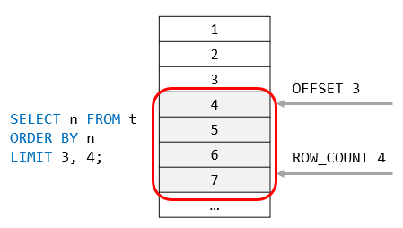
LIMIT
Comando responsável por limitar a quantidade de linhas que serão exibidas no resultado da consulta
LIMIT([offset,] row_count)

Slide 37


EXEMPLO
Exibir os três primeiros vendedores
Exibir os três primeiros vendedores a partir do sexto

Slide 38
EXERCÍCIOS
Exiba as três vendedora que possuem o maior salário
Selecione os cinco clientes a partir do 10º que possuem os menores salários
Exiba o nome e o preço dos cinco produtos a partir do 20º
Selecione o cpf, data e hora das 3 últimas compras relacionadas ao produto 199

Slide 39
LEITURA COMPLEMENTAR
ELMASRI, R.; NAVATHE, S. B. Sistemas de banco de dados. 4. ed. São Paulo, SP:Pearson, 2005.

